Slide 1
第六章 光与物质相互作用 6.1 光的吸收（略） 6.2 光的色散（略） 6.3 光的散射

Slide 2
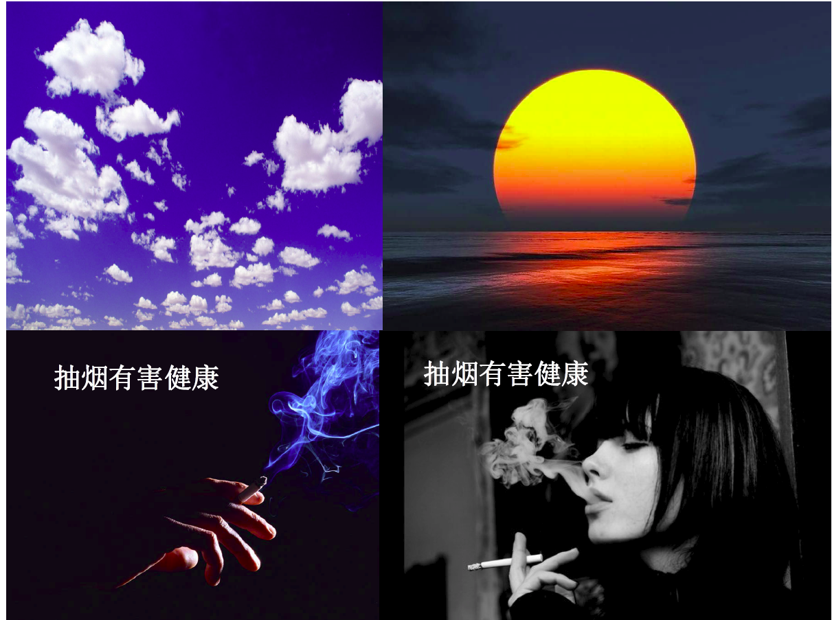
为什么要学习光的散射理论
天蓝、云白、夕阳红等等

Slide 3
光的散射
散射现象概述
定义
散射：光束通过光学性质不均匀的介质时，其能量将向整个空间内散开，从而在垂直于传播方向上的强度不为0。
x
散射物质
平行光
l
z
散射光
条件
媒质的光学性质不均匀。例如：气体中有随机运动的分子、原子或烟雾、尘埃，液体中混入小微粒，晶体中掺入杂质或缺陷等。
散射现象的分类
① 散射光波矢量变化而波长不变化：瑞利散射、米氏散射。
② 散射光波矢和波长同时变化：拉曼散射和布里渊（Brillouin）散射。

Slide 4
散射现象及其解释
散射机制的多样性
按尺度由小到大，可以主要分为以下几种。
（1）分子散射
成因：介质中的原子或分子中包含的电子，在外来光波的电磁场作用下，做同频的受迫振动，形成一个偶极振子，这些偶极振子作为新的次波源，向四周发射次波，这些次波的相干叠加，再和主光波进行叠加，形成了散射光场。
决定因素：叠加的结果，是否有明显的侧向散射光强，主要取决于两个因素。
散射单元的尺度
散射单元的排列方式

Slide 5
散射现象及其解释
散射机制的多样性（续）
（1）分子散射（续）
气体中的典型尺度关系
可见光波长
分子线度
气体分子间距
因此，对于气体来说
极小尺度散射单元
全方位散射
$$λ≫\bar{d}>a$$
散射单元的位置分布对散射的影响
(a) 散射单元均匀排列
相干叠加的结果使侧向散射光强为0，仅保留沿
入射方向的零级波。大量次波与主光波叠加，使零级波相位有所滞后，因此介质中的光波相速度小于真空中的光速。
(b) 分子热运动对散射的影响
热运动造成分子密度的局部涨落。
产生随机的不均匀性。
侧向光强不为0。
由于分子线度很小，因此偶极振子强度很小，导致散射光强微弱。
Notes:
气体分子热运动造成的不均匀性，局域密度小者，相当于玻璃中的气泡。

Slide 6
散射现象及其解释
散射机制的多样性（续）
（2）微粒散射
条件：较大的微粒：大气中的水珠、灰尘，透明液体中的杂质等。这些微粒的线度可以达到 a ≈ λ，微粒之间的距离
$$\bar{d}>λ 或 \bar{d}≫λ$$
行为：微粒改变入射波前的振幅分布或相位分布，其行为可以看做一个个衍射单元。
特点：
由于其线度与达到波长量级或更大，衍射效应十分显著。
由于微粒间距远大于波长，位置无规律，且伴随随机的布朗运动，使相干叠加的结果，从统计平均上看与非相干叠加相同，即单元衍射的光强直接相加，从而呈现显著的散射效应。
（3）大颗粒散射
条件：大颗粒的线度 a >> λ，非均匀区域的线度远小于波长，其散射波可以看做几何光学意义上的反射和透射波，散射光场是单元反射波和透射波的非相干叠加。

Slide 7
瑞利散射和米氏散射
x
瑞利散射定律
瑞利散射实验
散射物质
实验条件：平行白光入射于牛奶与水的混合液中。
白光
l
z
散射光
实验现象：
（1）正侧向（x方向）散射光：青蓝色——短波成分居多。
（2）平行向（z方向）透射光：偏红色——长波成分居多。
瑞利散射实验装置
瑞利散射定律
应用条件：散射微粒的几何线度远小于波长时 (a < λ/10)。
定律描述：散射过程不改变入射光的波长，但散射光的强度随入射光的波长不同而不同，其关系可表述为：
x
散射光 r_{s} 方向
I_{π/2}
入射光方向
θ=π/2时的散射光强
θ
z
Ι (Θ )

Slide 8
瑞利散射和米氏散射
米氏散射
应用条件：散射微粒的几何线度较大情况（a >10λ）。
实验：米和德拜采用不同半径的金质小球，得出结论—当ka较大时，其散射几乎不依赖于波长。
散射几率
瑞利区
米氏区
0.01
0.1
1
10
100
Rayleigh Scatter
Mie-Debye Scatter

Slide 9
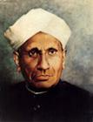
拉曼散射
拉曼的实验（1928）
实验：在苯、甲苯、水及其他多种介质中观察到频率发生改变的散射现象。
入射光频率：ν ₀
拉曼散射线
ν₀-ν₁
ν₀+ν₁
散射光频率：ν ₀ , ν ₀±ν ₁ , ν ₀±ν ₂ , ···
斯托克斯线：长波散射光（红伴线）
反斯托克斯线：短波散射光（紫伴线）
ν₀
ν
拉曼的规律
同一散射物质，其散射光的频移大小与入射光波长无关。
长波散射光（斯托克斯线）强度大于短波（反斯托克斯线）。
不同散射物质的散射光与入射光的波长差不同，反映了物质分子振动的固有频率。
印度物理学家，拉曼
(1888-1971)
1930年诺贝尔物理学奖

Slide 10
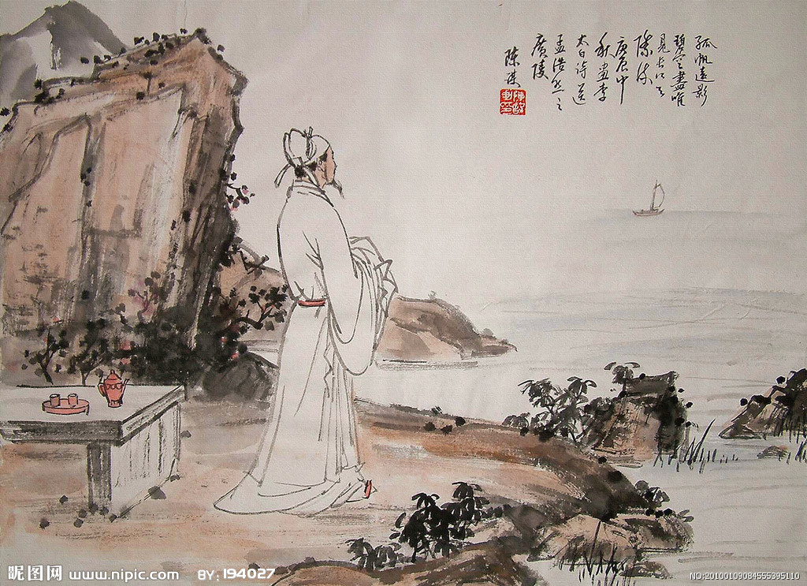
生活中的散射现象
天空的颜色
孤帆远影碧空尽，唯见长江天际流

Slide 11
生活中的散射现象
天空的颜色
（1）直视太阳，进入眼睛的主要是被大气散射之后透射过来的光。
（2）巡视天空，进入眼睛的是阳光经大气散射之后的光。

Slide 12
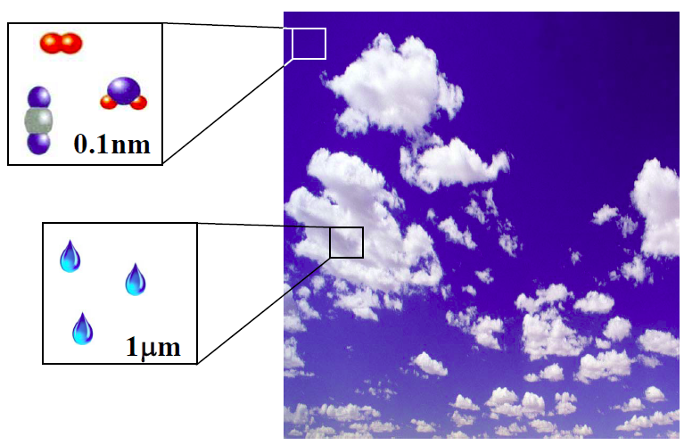
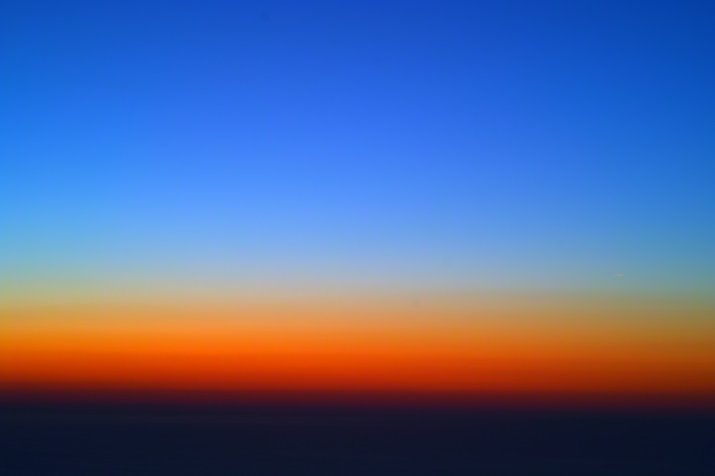
生活中的散射现象
天蓝、云白、夕阳红
（1）一般情况下，大气对阳光的分子散射很好的服从瑞利散射定律， 因此人看到的散射光，以波长较短的蓝光为主。—天蓝
（2）白云是大气中的云团和雾气，其中含有大量的微小水珠和尘埃，它们对阳光的散射服从米氏散射，色效应不明显，因此呈现白色或灰色。
（3） 在傍晚和清晨，人眼看到的更多是阳光透过大气的透射光，此时因为短波长的蓝光被散射，人看到的以互补的红黄光为主，因此呈现夕阳红的现象。

Slide 13
生活中的散射现象
抽烟的烟气颜色为什么不同

Slide 14
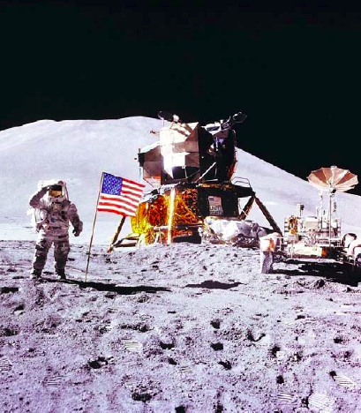
生活中的散射现象
月球上为什么没有蓝天

Slide 15
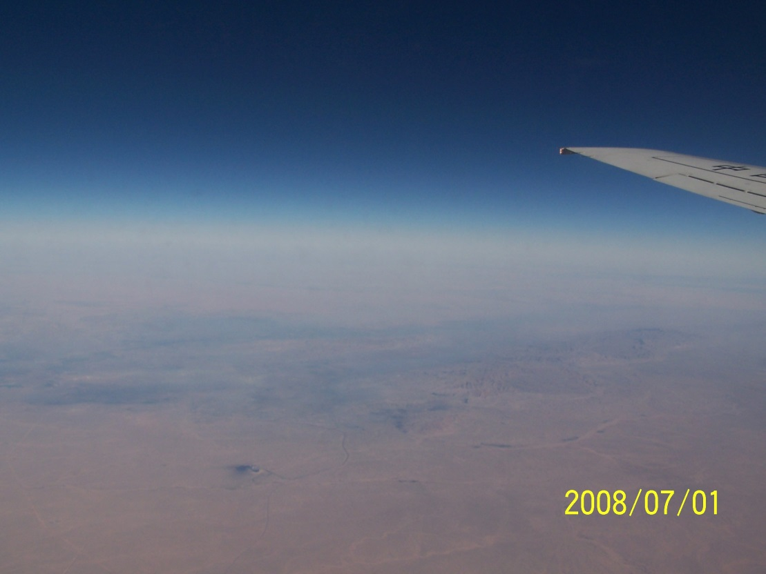
生活中的散射现象
地平线为什么发白
摄于内蒙沙漠上空，地平线处白色是由于米·德拜散射

Slide 16
作业
习题8.8。

